Slide 1
Социально-психологический анализ героя из произведения «Отцы и дети» Евгения Базарова
Артамоновой Анастасии ПИН-24

Slide 2

После учебы в университете Аркадий Кирсанов возвращается домой с товарищем, начинающим доктором Евгением Базаровым. Николай Петрович оказывает теплый прием сыну и его другу. Но у брата Николая Петровича, блестящего аристократа Павла Петровича, Базаров вызывает раздражение. Между ними не раз происходят споры на важные жизненные темы. При этом никто не хочет прислушиваться к другому.
Позже Евгений знакомится с очаровательной Анной Одинцовой. Нигилист, который всегда отрицал любовь и чувства, страстно влюбляется в молодую вдову. Но это приводит к тому, что Кирсанов и Базаров отдаляются друг от друга.
Конфликт между Базаровым и Павлом Петровичем накаляется с каждым днем, и перерастает в дуэль. Кирсанов получает легкое ранение. После этого Евгений уезжает к родителям. Он стал вновь врачевать. Во время работы, он случайно порезался и заразился тифом. Перед смертью Базаров успевает признаться Одинцовой в любви.
Спустя время каждый из героев, за исключением Павла Петровича, счастливо устраивает свою личную жизнь. Могилу Базарова навещают лишь его родители.

Slide 3
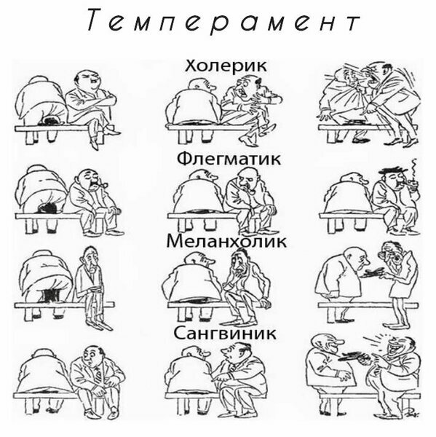
Темперамент
По темпераменту Евгений Базаров скорее всего сангвиник – энергичный, жизнерадостный; стремится к частой смене впечатлений. Именно поэтому он легко сходиться с детьми разного возраста.
Он умеет контролировать себя в условиях с одной стороны трагических, но и комических одновременно. Например, вызов Базарова на дуэль Павлом Петровичем Кирсановым

Slide 4

Характер
По складу характера Базаров был добрым человеком, но жутко этого стеснялся. Совершенно не случайно его любят маленькие дети.
Его доброту доказывает и то, что он ночью готов идти к больному ребенку. Когда у Мити ночью начались судороги Евгений до утра возиться с ребенком и снимает приступ.
Любит своих стариков родителей, хотя стесняется их любви.
Однако, его стремление противостоять прежним условиям аристократов приводит к тому, что окружение его или откровенно ненавидит как княжна Х…я, Тетушка Анны Сергеевны, презирает как Павел Петрович Кирсанов или пытается понять, как Одинцова.

Slide 5
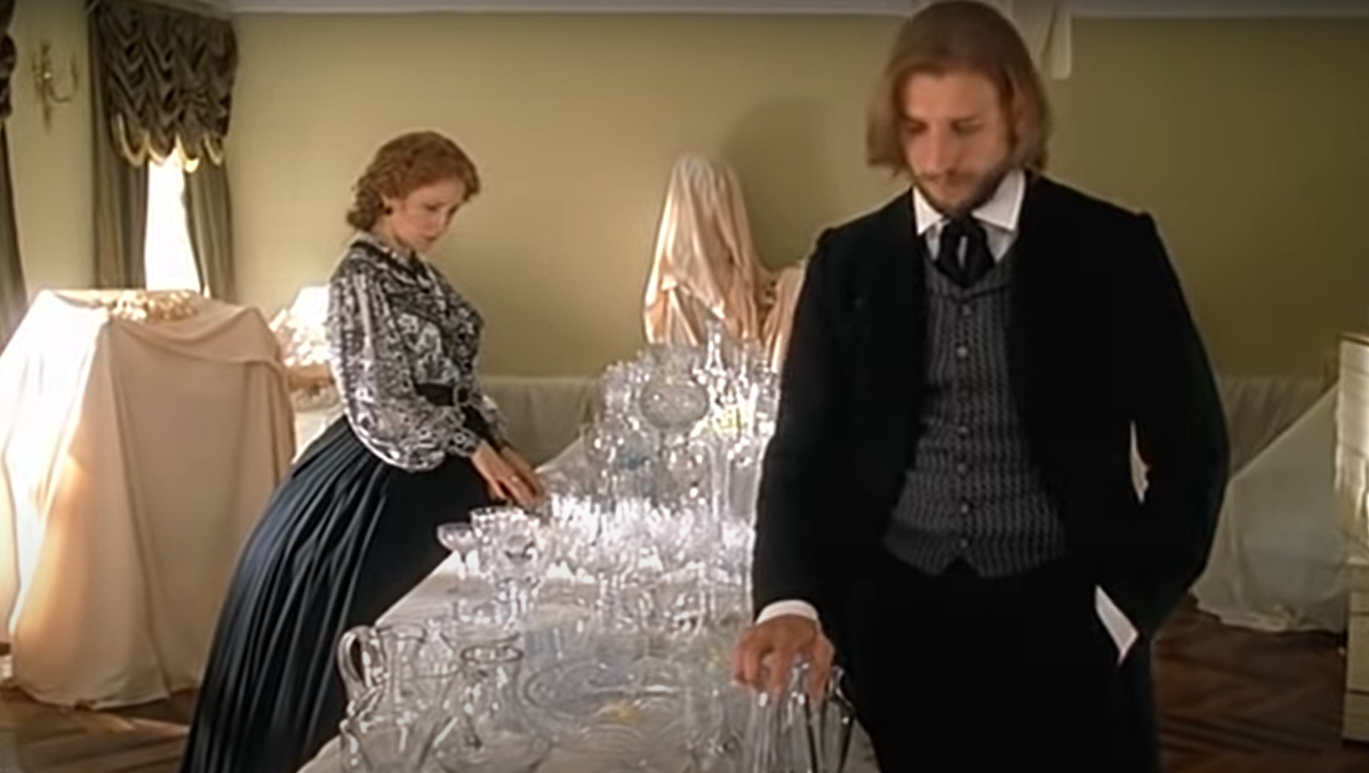
Эмоциональность
Этот герой романа мало эмоционален, скорее хамоват, но в пределах дозволенного. Только один раз в романе эмоции захлестывают его, когда он признается в любви Анне Сергеевне Одинцовой.

Slide 6
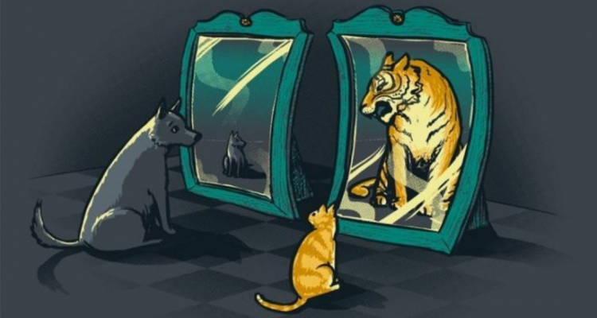
Самооценка
Самооценка у героя завышенная. Себя он считает богом, но старается этого не говорить, а показывать своим поведением. Однако в раздраженном состоянии проговаривается. После неудачного объяснения с Одинцовой, на следующий день к ней в дом приезжает Ситников, предыдущий ученик Базарова. И если Базаров естественен в своем поведении, то Сотников пытается быть похожим на Евгения, отсюда выглядит смешным и жалким. Неожиданный отъезд героев из дома дворянки ставит Ситникова в неловкое положение, но его кумир Базаров не приходит к нему на помощь и вот здесь проговаривается Аркадию Кирсанову: «Не боги горшки обжигают». Аркадий впервые снимает героя с пьедестала и смотрит на него уже не глазами ученика и последователя, а критика, но Базаров этого не замечает.

